Slide 1
～男女平等意識を高める校内短時間研修～
９ キャリア教育との関係について
本日の研修内容 約15分
（１）進学や在学率について 4分
（２）協議 9分
（３）発表 2分
埼玉県 男女平等教育推進委員会
Notes:
本日の短時間研修
「９ キャリア教育との関係について」ということで
内容については、御覧のとおりです。
（１）進学や在学率について 4分
（２）協議 9分
（３）発表 2分

Slide 2
（１）進学や在学率について
Notes:
はじめに、（１）進学や在学率について」ということで、

Slide 3
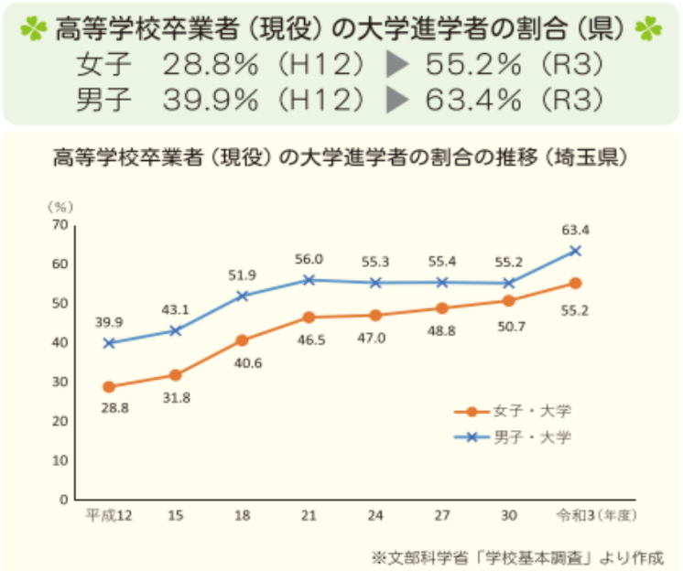
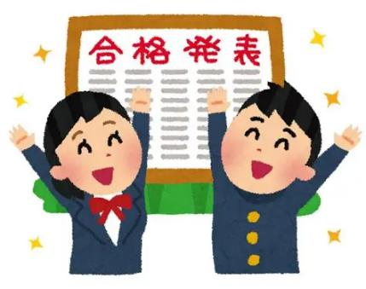
６５．７％ （R6）
６６．１％ （R6）
６６．１
65.7
６（年度）
Notes:
高校卒業後の進学についてみてみると、埼玉県の女子の大学への進学者の割合は、長期的には上昇傾向ですが、依然として男子の方が高くなっています。

Slide 4
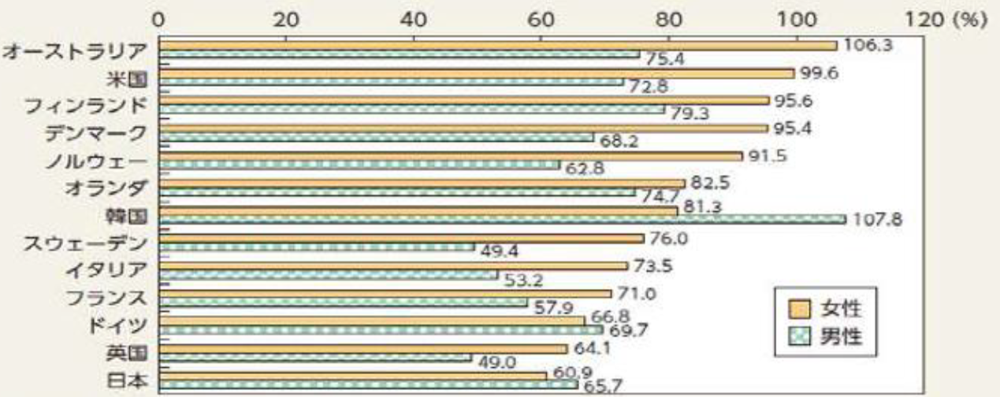
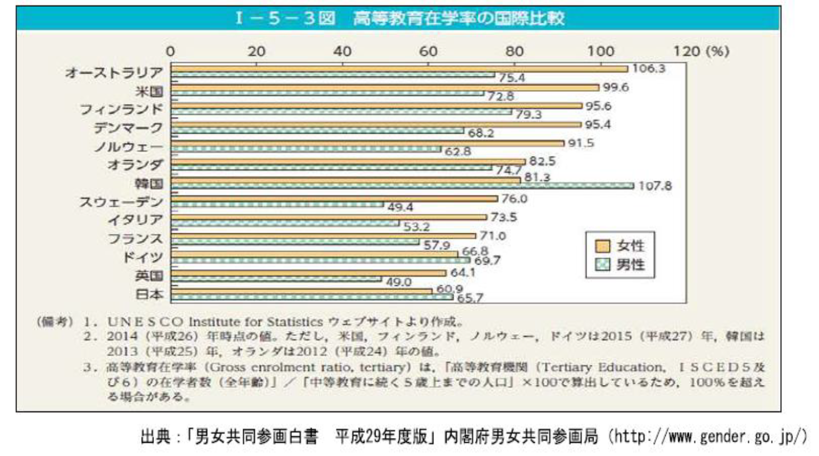
高等教育在学率の国際比較
Notes:
また、≪★クリック≫日本の女性の高等教育在学率は、他の先進国と比較して低い水準になっています。
≪★クリック≫ドイツのグラフを見ると、日本と似ていますが、女子生徒の理系進学を促進するための取組が行われており、特に＊STEM分野への進学を増やす施策が強化され、女性の進学率が10年で倍増しています。
＊STEM（Science / Technology / Engineering / Mathematics）

Slide 5
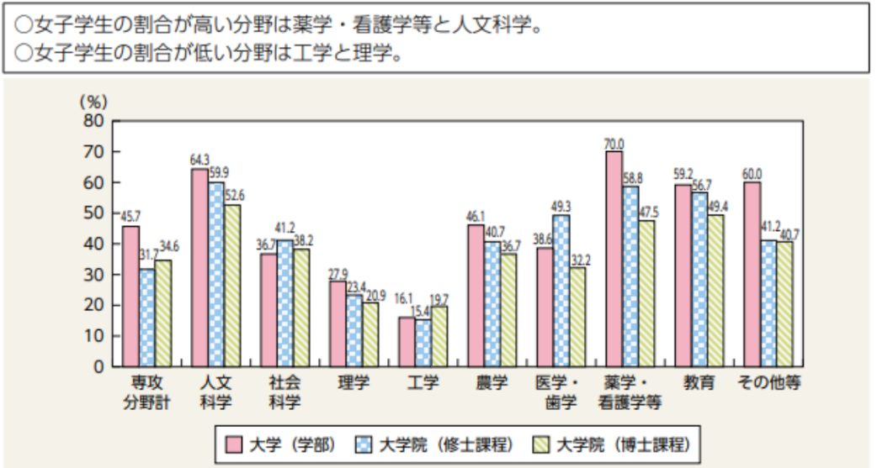
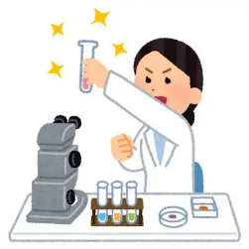
大学（学部）及び大学院（修士課程）学生に占める女子学生の割合（専攻分 野別、令和５（２０２３）年度）
〇女子学生の割合が高い分野は人文科学と薬学・看護学
〇女子学生の割合が低い分野は理学と工学
参考資料
令和５年度
理工系分野で活躍する
女性からのメッセージ
～ロールモデル集～
内閣府男女共同参画局
r05_sankoushiryou
Ctrl＋
クリック
出典：令和６年度版 男女共同参画白書 内閣府男女共同参画局
Notes:
全国の大学及び大学院（修士課程）においては、理学及び工学分野等では女子学生の割合が低く、専攻分野に男女の偏りがあります。
こうした大学への進学率や専攻分野による男女差に対して、国の「第５次男女共同参画基本計画」（令和２年12月）では、次のように施策の基本的方向が示されています。
「理工系分野の女性研究者・技術者を確保するためには、小・中・高等学校において、科学技術に女子児童・生徒が興味を持つような機会を増やす必要がある。
進路選択の際には、保護者や教員等身近な人から影響を受ける場合が多いことから、本人だけではなく、理工系分野への進路選択に関する保護者や教員等の理解促進を行う。
大学、研究機関、学術団体、企業等と連携し、女子児童・生徒、保護者及び教員に対して、理工系の進路選択がどのようなキャリアパスにつながるかについて十分な情報や体験を提供する。」
自らが職業を選択し、生計を立てる機会を得ることは、男女共同参画社会の実現を目指す上でも重要な意味をもつことから、児童生徒の発達の段階に応じて、男女共同参画の視点から職業や勤労に対する考え方を育むとともに、将来の生き方を考え、夢や希望をもって自己実現を図るよう指導・支援する必要があります。
大学等における理工系分野の女子割合は低いという状況です。また、女性研究者の割合も諸外国と比べると低い水準にとどまっていて、特に、研究者の大半を占める工学分野及び理学分野の研究者に占める女性の割合は、大学等の研究本務者で12.6％（工学11.1％、理学14.6％）、企業の研究者で8.1％（工学5.6％、理学14.8％）と低い水準となっています。
これは、女子の理数系科目の学力不足ではなく、周囲の女子の進学動向、親の意向、ロールモデルの不在等の環境が影響していると考えられるため、生徒に学んだ知識と実社会のつながりを理解させるような環境を構築することや、生徒だけでなくその家族や保護者に対しての支援も行うこと等が必要であると指摘されています。
参考資料
内閣府男女共同参画局 「令和５年度 理工系分野で活躍する女性からのメッセージ～ロールモデル集～」

Slide 6
（２）協議・（３）発表
協議テーマ
理工系女子を増やすという考えではなく、性別に関係のない自分らしい進路実現に向けて、学校では、どのようなキャリア教育が考えられるかアイデアを出し合い共有しましょう。
Notes:
男女で進路選択に差が生じる要因には、アンコンシャス・バイアスや、社会のイメージなどが考えられます。
理工系女子を増やそうというのではなく、男子、女子ではなく、自分らしい進路実現に向けて、自分たちの学校では、どのようなキャリア教育が考えられるかアイデアを出し合い共有しましょう。
（9分後）
協議ありがとうございました。
それでは2組に発表していただきたいと思います。
1組1分程度でお願いします。
発表者が発表したら拍手
ありがとうございました。続きまして・・・

Slide 7
以上で研修会を終了いたします。
お疲れ様でした。
内閣府男女共同参画局 男女共同参画週間のキャッチフレーズ 第19回（令和元年度）
テーマ:「学び」を通じて、男性も女性も、ひとりひとりが、多様なライフキャリアの形成と選択ができる社会の実現に向けたキャッチフレーズ
最優秀賞
「知る 学ぶ 考える 私の人生 私がつくる」（東京都 梶浦 公靖さん）
「男女共同参「学」」（神奈川県 浜口 直樹さん）
優秀賞
「夢を性別なんかに壊させない。」（沖縄県 長井 謙さん）
「男らしさ、女らしさはいらない。さぁ、あなたらしく学ぼう。」（神奈川県 杉山 大地さん）
Notes:
以上で研修会を終了いたします。お疲れ様でした。

